Slide 1
Bluemix – LoRa application III
With dashboard
Arey Liu
IBM Cloud, Taiwan

Slide 2
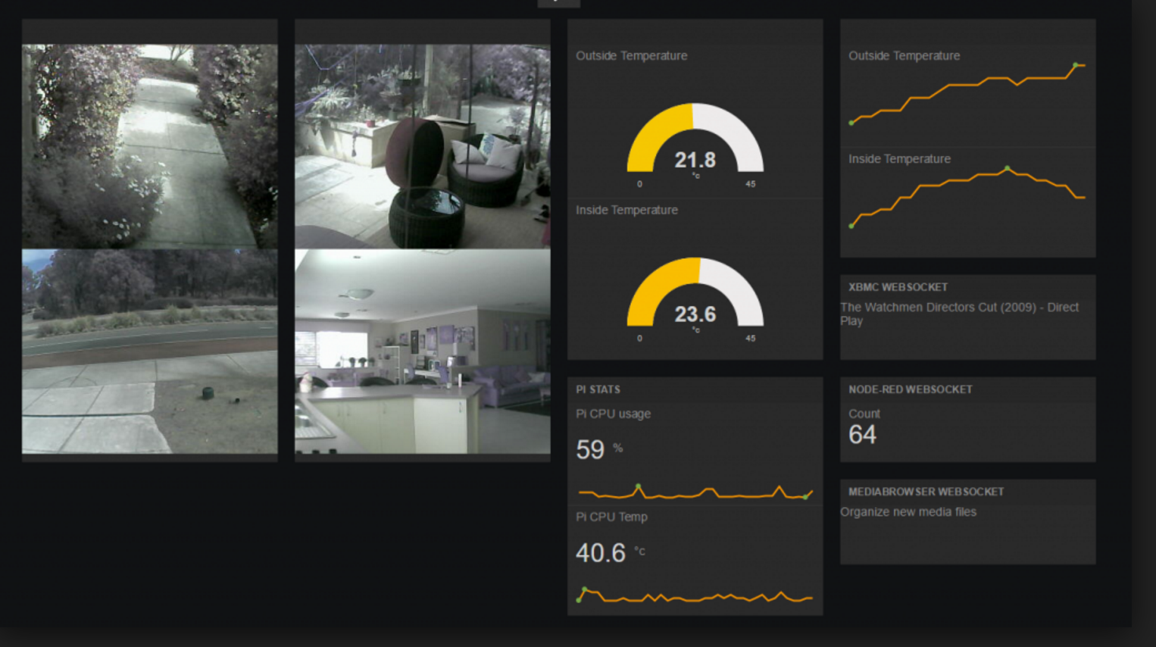
新增node-red node
在先前的投影片中（ LoRa I & II ）中提到很多LoRa 在Node-RED 上的應用，但是都只是應用原有的node加以組裝而成，在這份投影片中將會教大家如何新增一個node-red node
圖片來源：https://github.com/pimatic/pimatic/issues/381

Slide 3

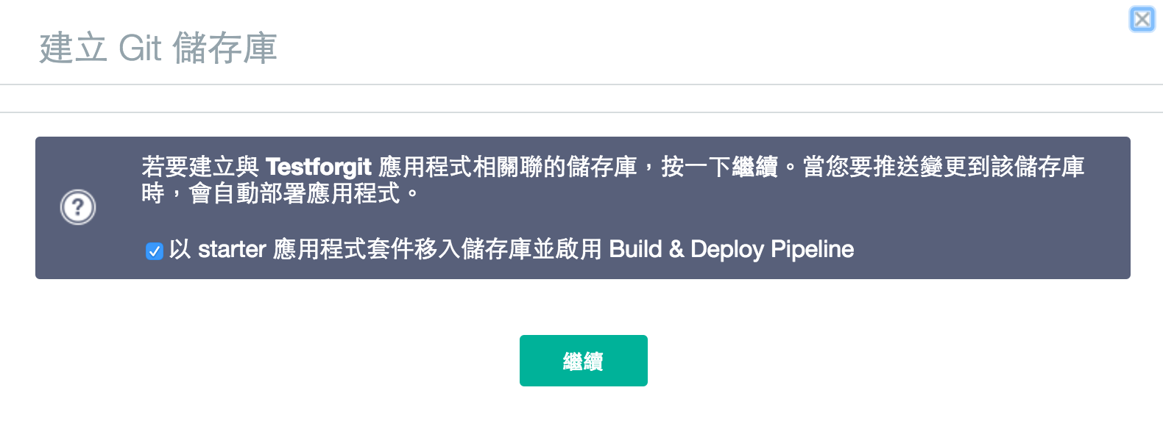
新增Git 空間
由於 node-red 本身是based on node.js, 故 npm 上當然有他的套件存在，但是要如何在自己的雲端服務中開啟command line使用npm來安裝？ 其實不用那麼麻煩，如果熟悉node.js的話一定很熟悉 package.json, 裡面記錄了所有會用到的 npm module 所以我們只需要將package.json 中作些微修改就可以了！
首先，先到自己的CF頁面(也就是有IoT服務的應用程式 ) 在右上角會有一個新增Git 的按鈕
點選後會出現以下畫面，按確認即可：

Slide 4

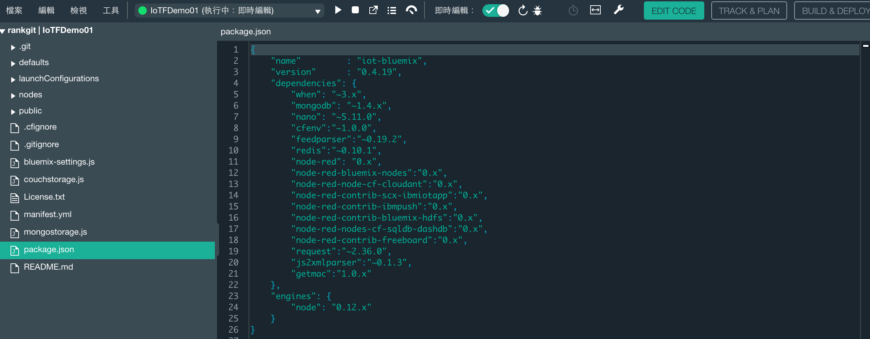
編輯頁面
3).按下執行鍵
完成 Git 後，點擊右上角編輯程式碼 就可以進入編輯頁面：
1).點擊package.json
2).加入freeboard這行

Slide 5
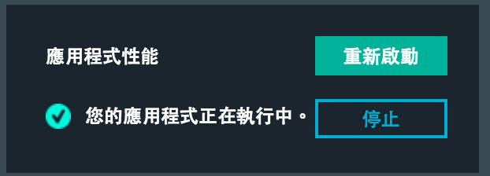
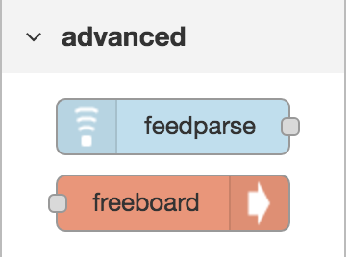
重新啟動應用程式
建置完成後，建議回到應用程式的儀表板，按下畫面右方的重新啟動程式：
重新啟動過後就可以再次開啟你的Node-Red頁面，這時你會發現你旁邊的module中多了一個 類別叫advance, 其中有一個module即為freeboard！

Slide 6
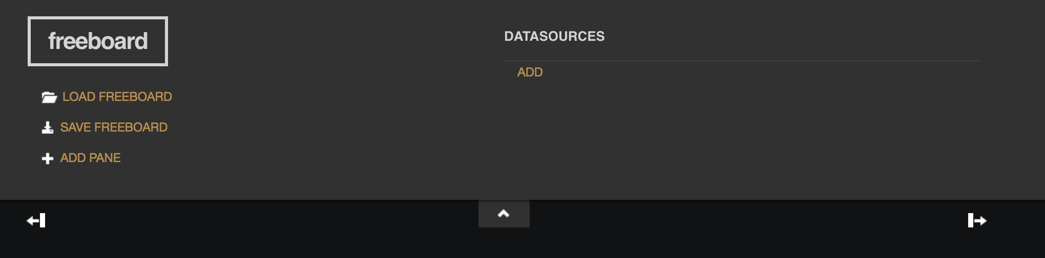
建立LoRa 監控面板
Node-Red Flow 放置在 ： https://goo.gl/fFa1tJ
Import flow 進去後，先Deploy一次，此時應該可以進入 ：
http://{你的應用程式名稱}.mybluemix.net/freeboard

Slide 7

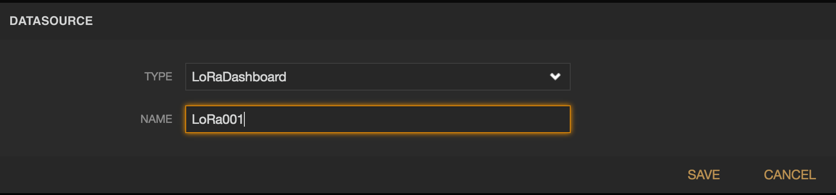
Freeboard 使用方法
在剛剛 Import 的 flow中，先點擊 旁邊的方框，先送出第一筆模擬資料流(如果你的LoRa你已經設定好了也不反對你直接透過你的LoRa Device 來傳送你的資料，只是不建議先用LoRa推播而已)
在freeboard的頁面中，先點擊 DATASOURCES 底下的 ADD，Type選擇LoRaDashboard

Slide 8
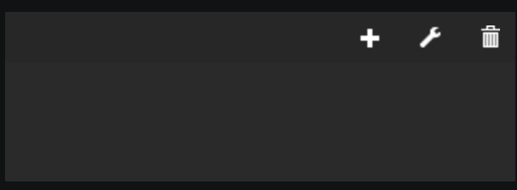
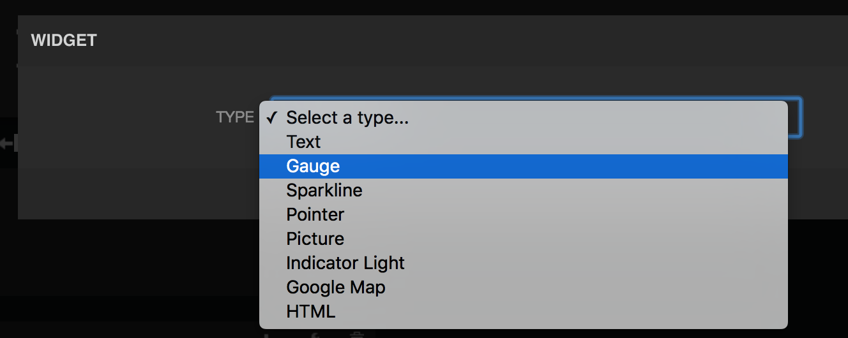
設定動態儀表板
建立好DATASOURCES後，你會發現，其實LoRaDashboard，是我們剛剛加入Flow的freeboard名稱，意味著他的資料來源會來自node-red中輸入該節點的資料
接著就要加入數字面板了，點擊左邊的 ADD PANE 可以看到底下多了一個方框，點擊＋：
選Gauge

Slide 9
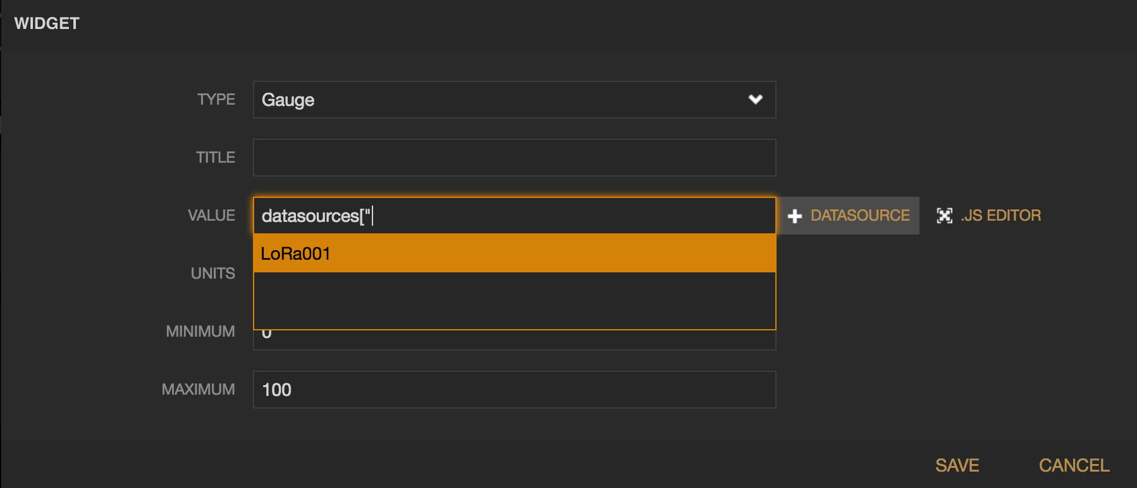
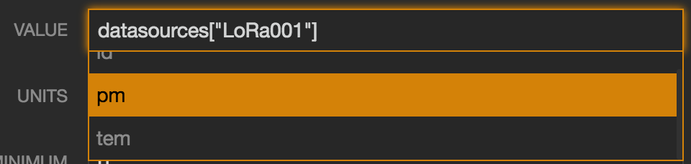
點選DATASOURCE並選取剛剛命名的名字，Title寫這個圖的名稱
Max & min數值可自行修改
選取你想要圖像化的數據
如果沒有出現第二個的話，就表示目前還未有資料進入DATASOURCE，所以可以先去點擊剛剛的

Slide 10
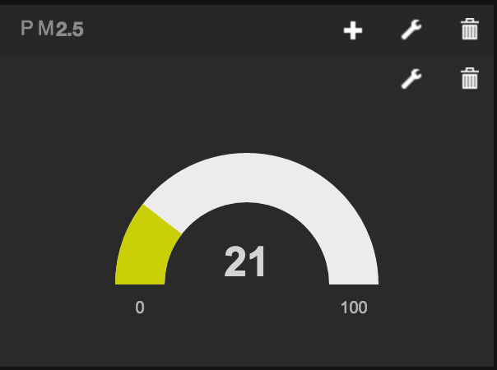
完成後就會顯示出他所收到的數據：
這時候要存下這個dashboard，點選上方的SAVE Freeboard -> PRETTY ，他會將目前的dashboard設為一個網址，方便隨時可以監看 :
e.g. http://{你的服務器名稱}.mybluemix.net/freeboard/#start-{系統產生編號}

Slide 11
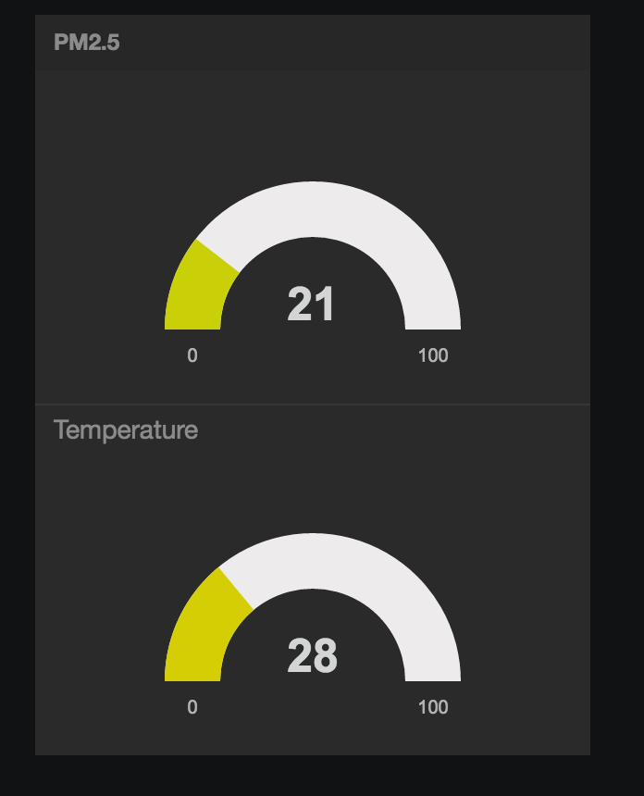
LoRa module 端應傳送資訊
在本範例中，LoRa上傳的資訊為Hex，AT-command中的data為 151C ，decode的方法也是前兩位為PM2.5的 hex 後兩位為溫度的 hex ，整體command為 AT+DTX=4,151C

Slide 12
Exercise :
參考先前的說明，完成一個自己的LoRa Dashboard

